Slide 1

CHUYỂN ĐỔI SỐ DOANH NGHIỆP QUẢN LÝ KẾ HOẠCH SẢN XUẤT
VIỆN CÔNG NGHỆ THÔNG TIN VÀ TRUYỀN THÔNG
Giảng viên hướng dẫn: | TS. Trịnh Tuấn Đạt
Sinh viên: | Nguyễn Anh Phương
Hà Nội, 07/2021

Slide 2
NỘI DUNG
Giới thiệu đề tài
1
Phân tích nghiệp vụ
2
Thiết kế và xây dựng
3
Đóng góp nổi bật
4
Kết luận và hướng phát triển
5

Slide 3
1. Giới thiệu đề tài

Slide 4

Chuyển đổi số?
https://vcdn-sohoa.vnecdn.net/2019/05/13/digital-9671-1557720941.jpg

Slide 5





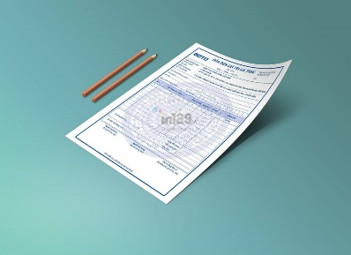
Giới thiệu về dxclan.com của công ty VNIST
Quản lý nhân sự
Quản lý công việc
Thống kê báo cáo
dxclan.com
Quản lý kho
Quản lý kế hoạch sản xuất
Quản lý đơn hàng

Slide 6




Vấn đề và hiện trạng
Giải quyết tốt Giải quyết chưa tốt Chưa giải quyết
Vấn đề | SS4U.ERP | Helpdesk
Thống kê đa dạng
Quản lý nhiều nhà máy sản xuất
Xây dựng lịch sản xuất
Lập kế hoạch sản xuất linh hoạt
Thay đổi kế hoạch sản xuất dễ dàng
SS4U.ERP: http://erpindustry.vn/
Helpdesk: http://helpdesk.giacat.vn/

Slide 7
2. Phân tích nghiệp vụ

Slide 8
Nghiệp vụ
Các phần mềm hiện có trên thị trường
Tài liệu của công ty sản xuất thuốc Việt Anh – khách hàng tiềm năng của hệ thống

Slide 9













Nghiệp vụ
Phiếu đề nghị mua hàng
Bộ phận kinh doanh
Trưởng phòng KH/ GĐ sản xuất
Không đủ
Phiếu xuất nguyên vật liệu
Đơn hàng kinh doanh
Quản đốc
Bộ phận kho
Duyệt
Duyệt
Đủ
Lệnh sản xuất
Đủ
Kế hoạch sản xuất
Nhập kho
Tồn kho
Lệnh sản xuất
đã duyệt
Sản phẩm
Kiểm định
Nhân viên đảm bảo chất lượng

Slide 10
3. Thiết kế và xây dựng

Slide 11
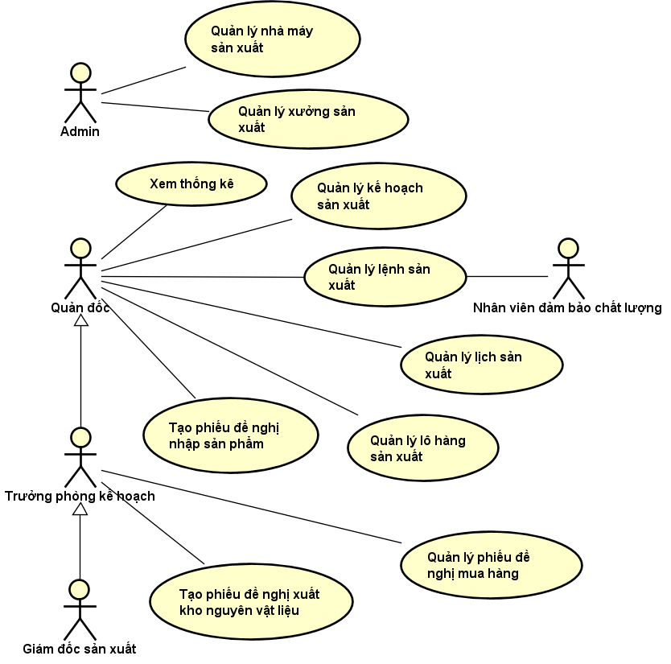
Biểu đồ use case tổng quan
5 tác nhân:
Admin
Quản đốc
Trưởng phòng kế hoạch
Giám đốc sản xuất
Nhân viên đảm bảo chất lượng
Số lượng use case tổng quan: 10
Số lượng use case phân rã: 37

Slide 12
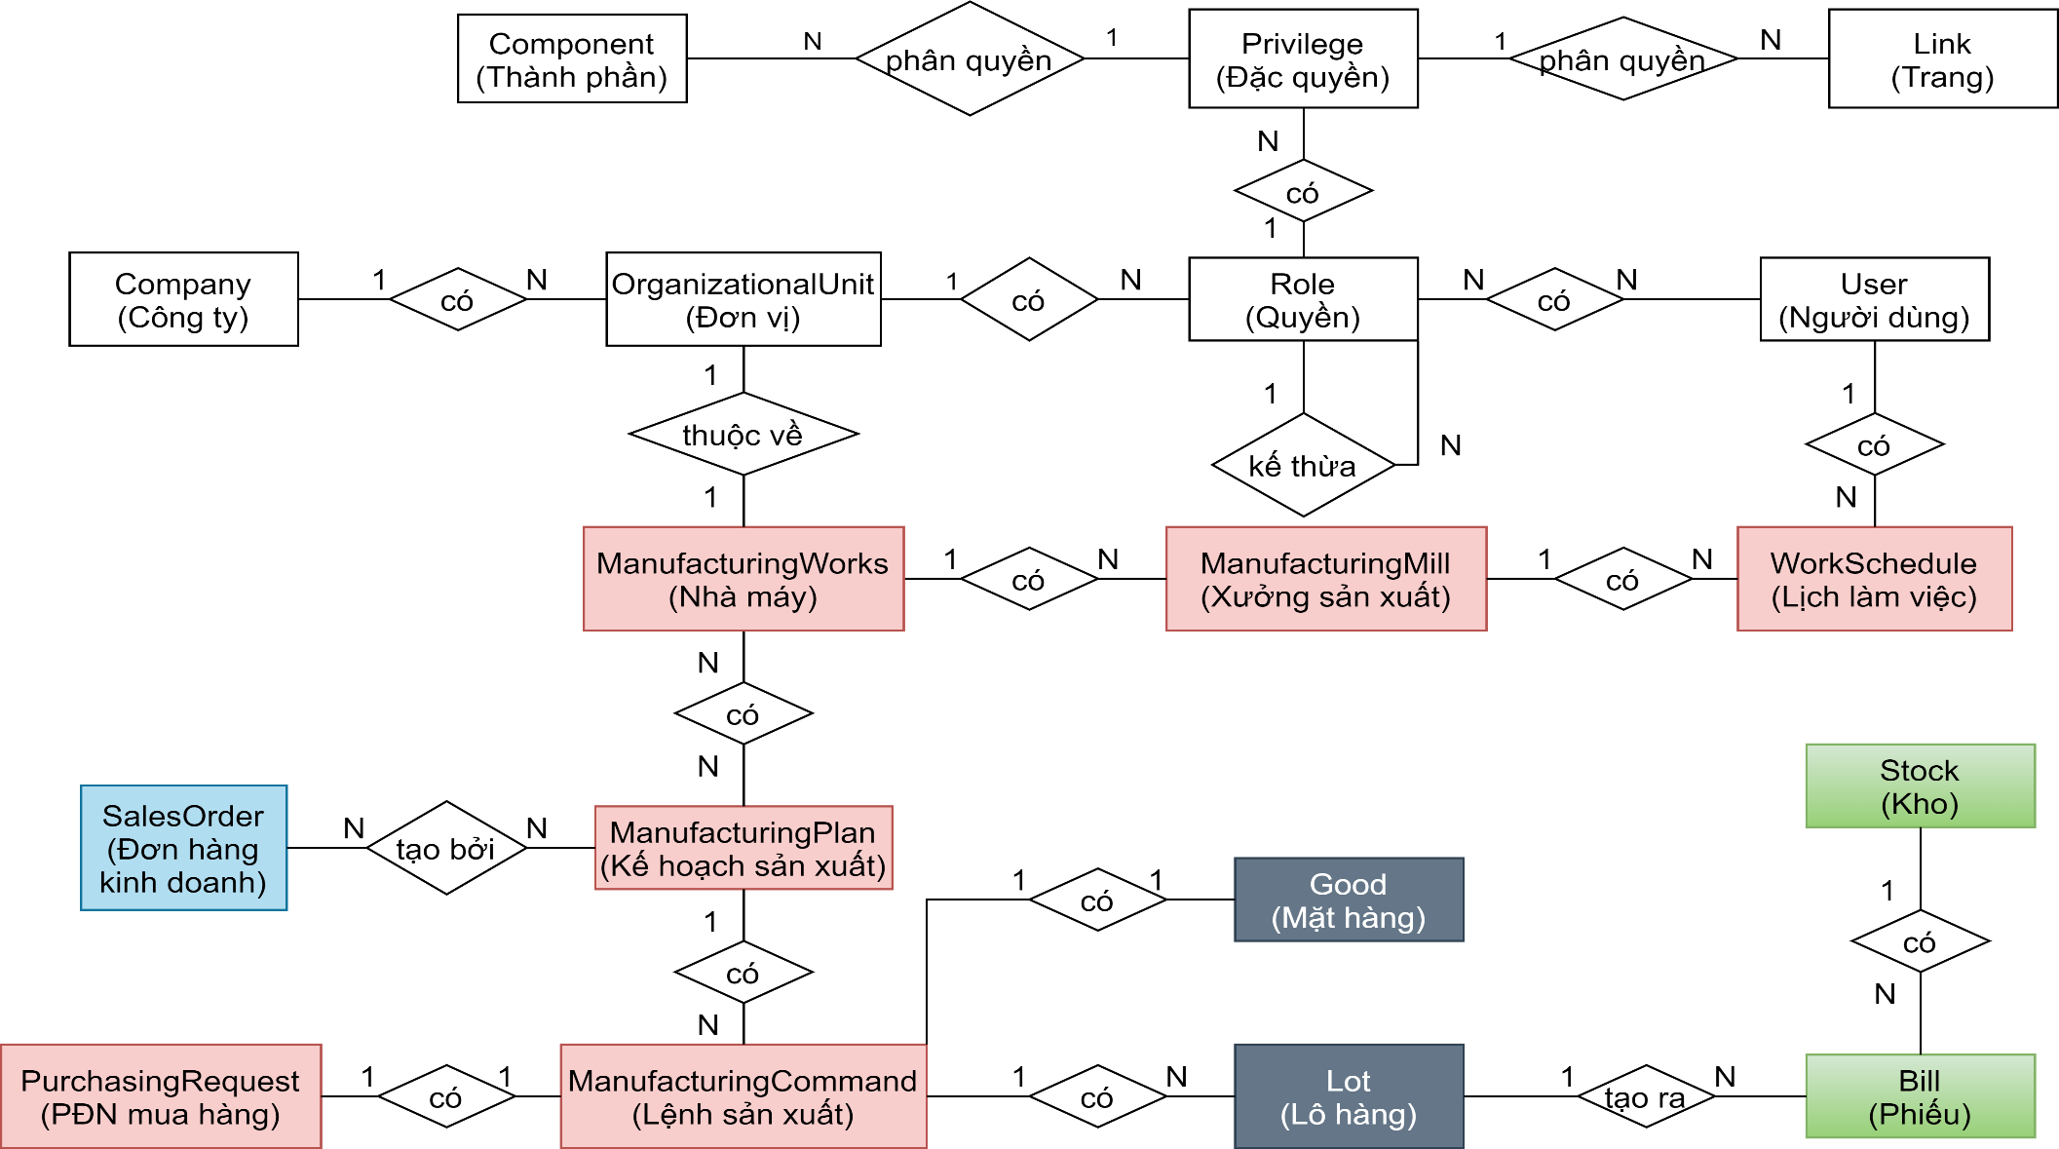
Sơ đồ thực thể liên kết
dxclan.com
Số thực thể: 18
Số thuộc tính: 95
Quản lý
kế hoạch sản xuất
Quản lý
đơn hàng
Dùng chung
Quản lý kho

Slide 13
Kiến trúc tổng quan hệ thống
dxclan.com
Backend
Quản lý nhân sự
Quản lý cơ cấu tổ chức –
phân quyền
frontend
Quản lý kế hoạch sản xuất
Quản lý đơn hàng
Quản lý kho
API
Quản lý kế hoạch sản xuất
Số component phần client: 60
Số gói: 23 Số file js: 60
Số collection: 10
Cơ sở dữ liệu

Slide 14





Công nghệ sử dụng
Backend
Frontend
Database

Slide 15
4. Đóng góp nổi bật

Slide 16


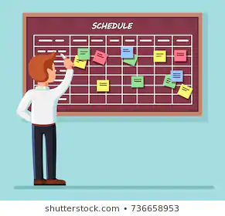

Đóng góp nổi bật
Xây dựng tính năng thống kê đa dạng
Giải quyết vấn đề doanh nghiệp có nhiều nhà máy sản xuất
Xây dựng lịch sản xuất
Xây dựng kế hoạch sản xuất linh hoạt

Slide 17
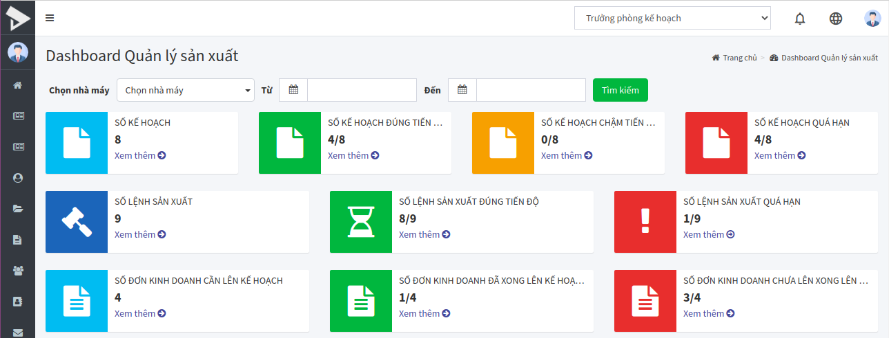
Dashboard theo dõi dữ liệu theo tiến độ
Tìm kiếm theo
nhà máy và thời gian
Kế hoạch sản xuất và
lệnh sản xuất theo tiến độ
Đơn kinh doanh theo tiến độ

Slide 18
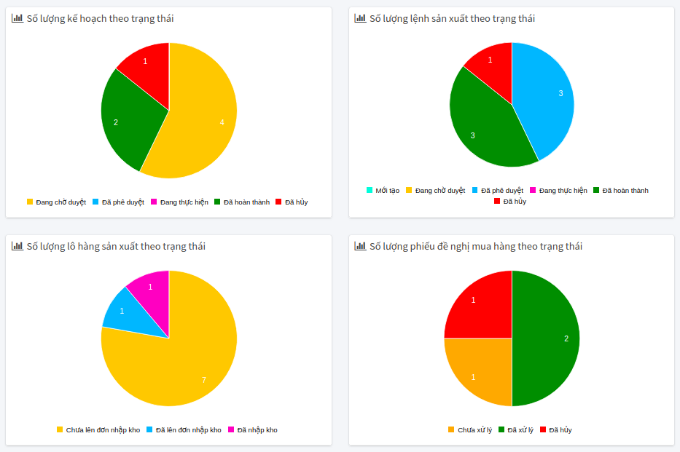
Biểu đồ theo dõi dữ liệu theo trạng thái
Trạng thái kế hoạch
Trạng thái phiếu đề nghị

Slide 19
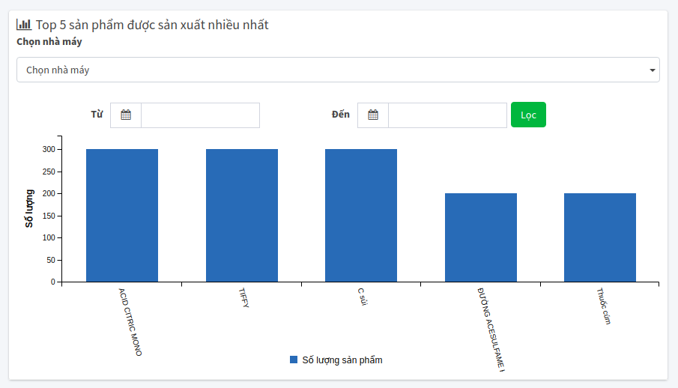
Biểu đồ top 5 sản phẩm được sản xuất nhiều nhất

Slide 20
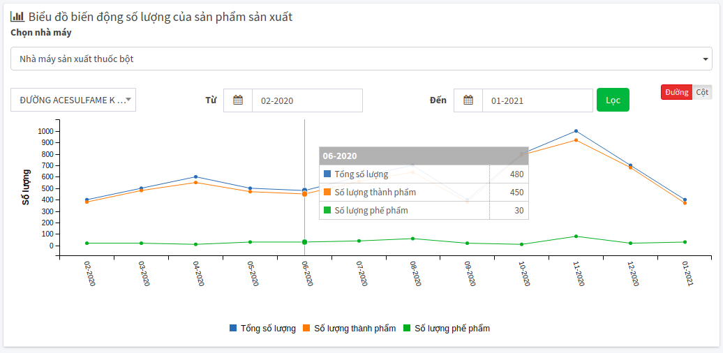
Biến động số lượng sản phẩm sản xuất theo thời gian
Lọc theo nhà máy,
mặt hàng và thời gian

Slide 21
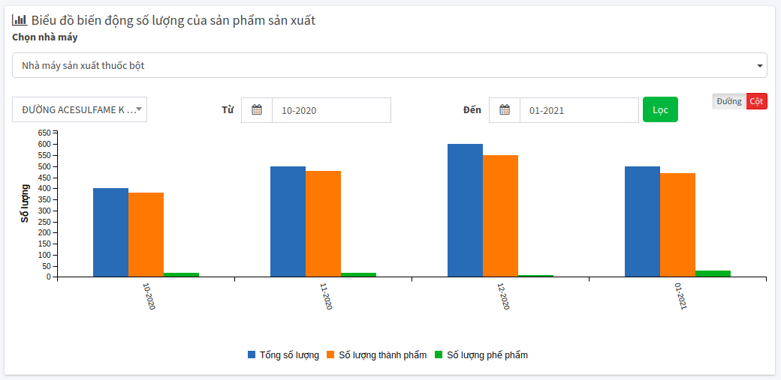
Biến động số lượng sản phẩm sản xuất theo thời gian

Slide 22



Giải quyết vấn đề doanh nghiệp có nhiều nhà máy
Vấn đề:
Nhà máy A
Nhà máy B
Nhà máy C
Trưởng phòng kế hoạch / Giám đốc sản xuất
=> Phân quyền hiển thị dữ liệu đối với các chức danh khác nhau trong doanh nghiệp

Slide 23


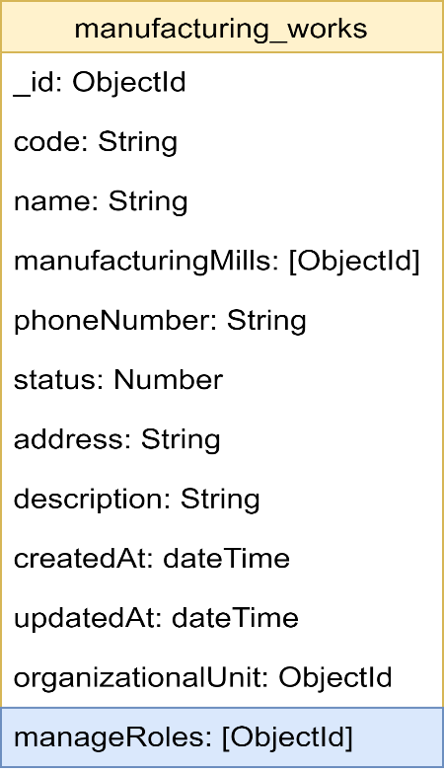
Phân quyền hiển thị dữ liệu đối với các chức danh khác nhau trong doanh nghiệp
Cách 1: Sử dụng chức năng phân quyền truy cập trang của dxclan.com
Cách 2: Lưu trực tiếp quyền quản lý (role) vào nhà máy
Link
10 quản đốc
⬄ 10 trang ???
Role
Page
Role quản lý
nhà máy nào?
Dữ liệu trên 1 trang
Role
input
process
output

Slide 24
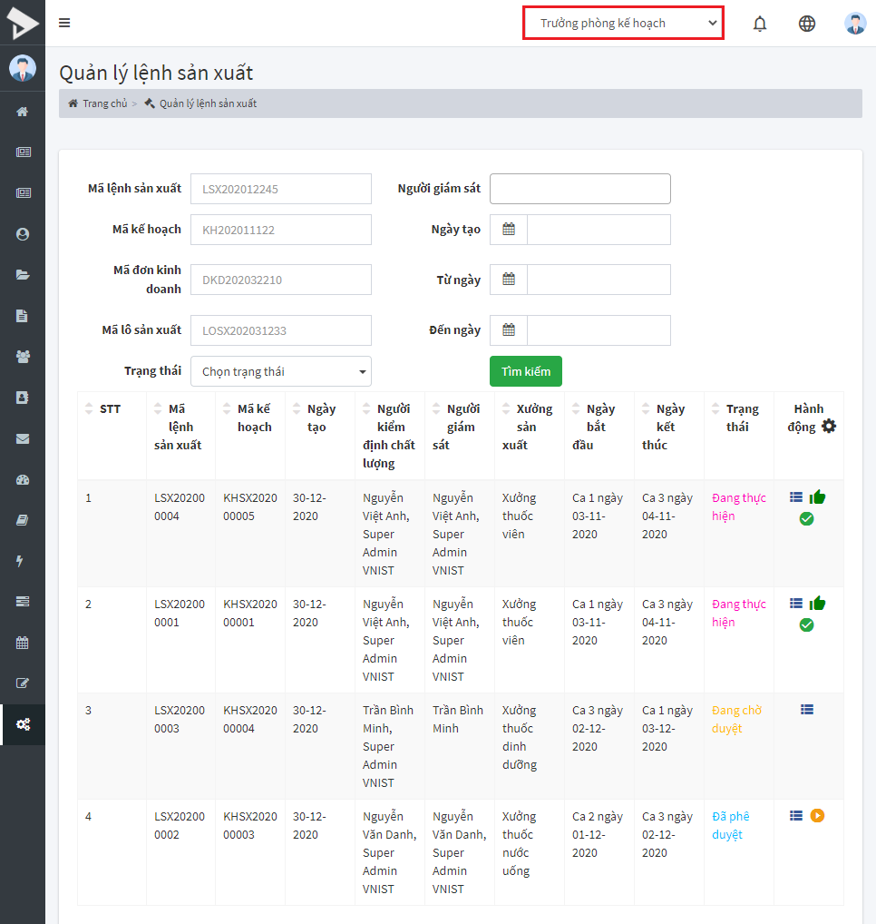
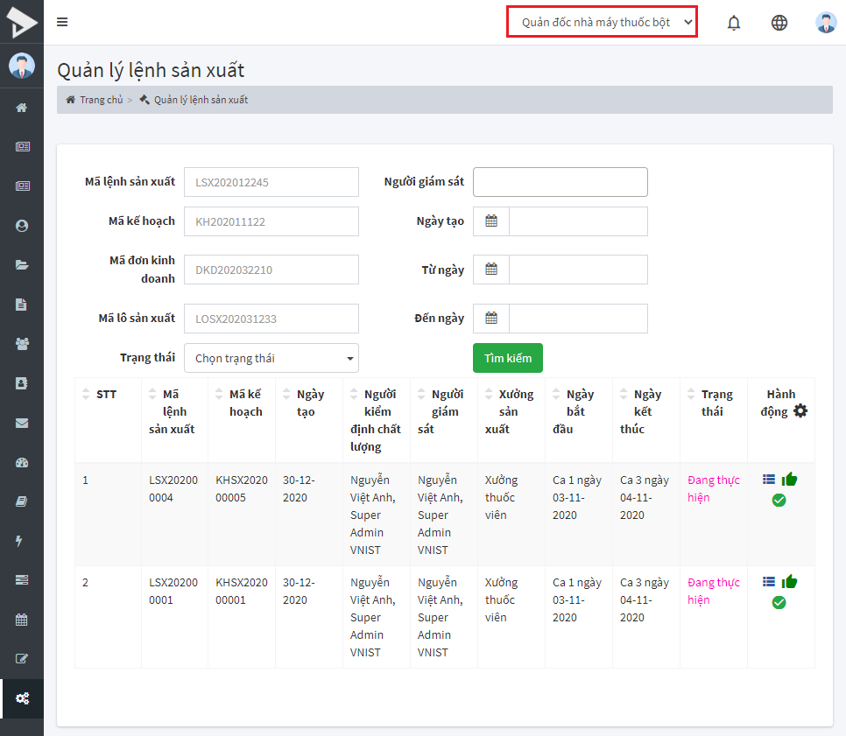
Phân quyền hiển thị dữ liệu đối với các chức danh khác nhau trong doanh nghiệp
Quyền trưởng phòng kế hoạch
Quyền quản đốc nhà máy
4 lệnh sản xuất
2 lệnh sản xuất

Slide 25

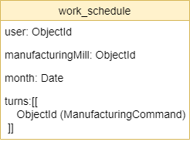
Xây dựng lịch sản xuất
Vấn đề
Quản đốc cần nắm bắt về lịch làm việc của mỗi xưởng và mỗi công nhân
Mỗi doanh nghiệp có số lượng ca làm việc khác nhau
https://www.itgvietnam.com
Giải pháp
Xây dựng collection để lưu lịch làm việc của mỗi tháng
Trường user và manufacturingMill mô tả chủ sở hữu của lịch làm việc
Mảng 2 chiều turns giúp mô hình hóa các ca làm việc

Slide 26
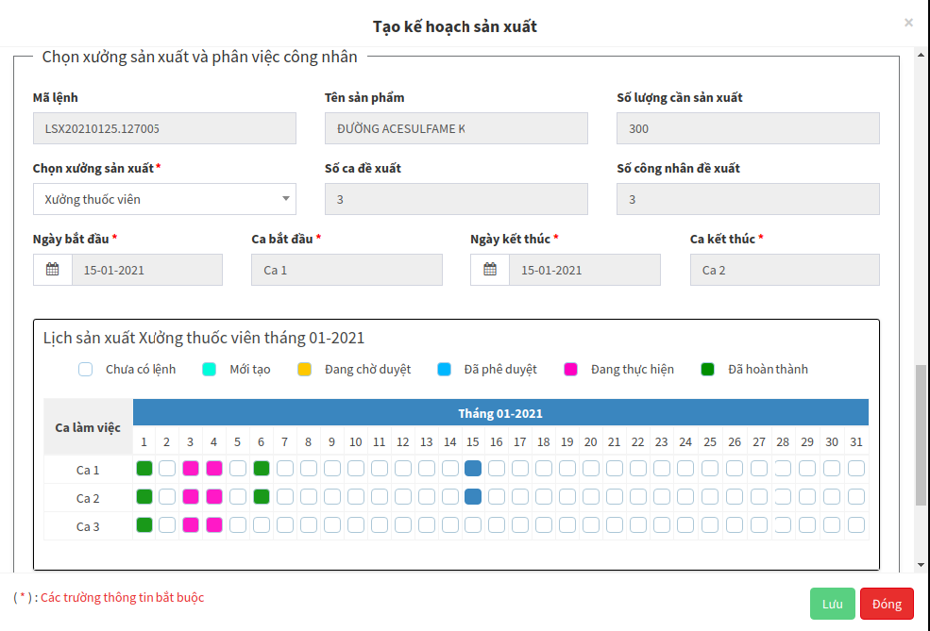
Lịch sản xuất áp dụng vào lập kế hoạch sản xuất
Tích vào ca làm việc

Slide 27
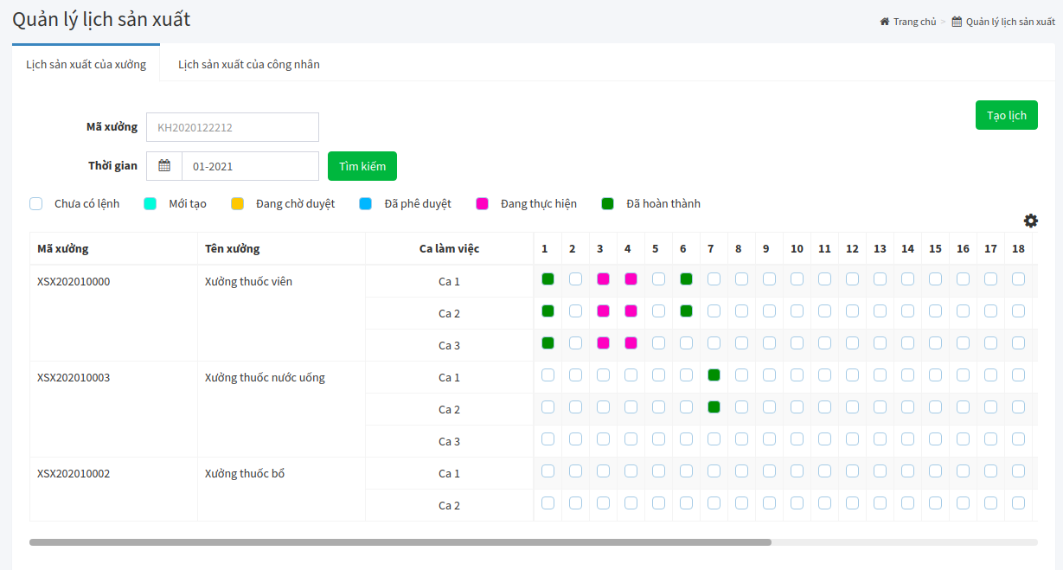
Theo dõi tình hình sản xuất của doanh nghiệp
Lịch làm việc của công nhân
Lịch làm việc của xưởng
3 ca
2 ca

Slide 28




Xây dựng kế hoạch sản xuất linh hoạt
=> Gộp hai loại kế hoạch vào một
=> Xây dựng chức năng hủy, chỉnh sửa kế hoạch sản xuất và lệnh sản xuất
Tách biệt hai loại kế hoạch
Đơn hàng kinh doanh
Tồn kho
Khách hàng thay đổi yêu cầu
Đơn hàng khẩn cấp

Slide 29
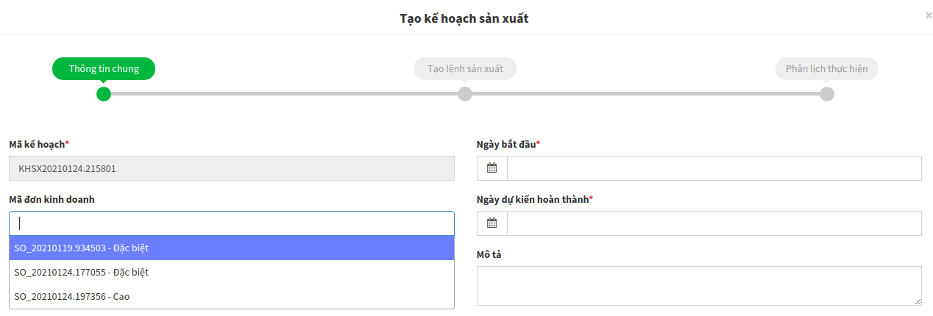
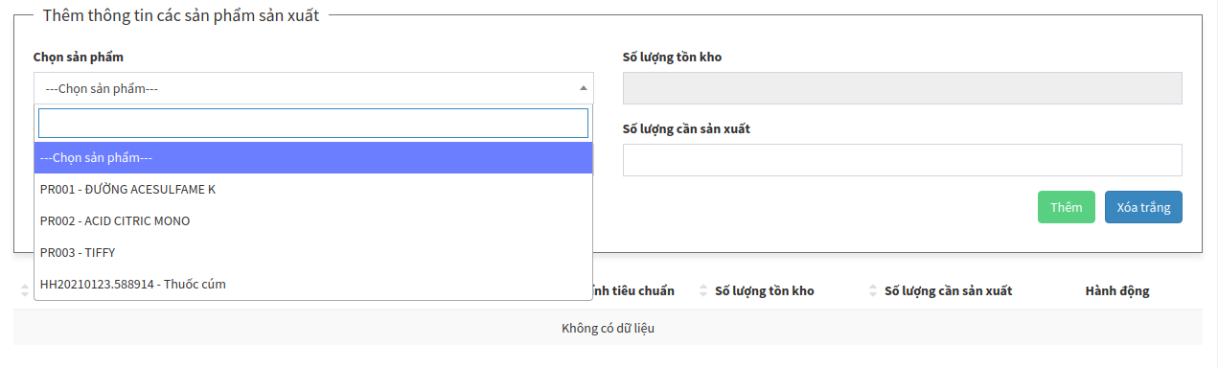
Xây dựng kế hoạch sản xuất linh hoạt
Chọn đơn kinh doanh
Chọn sản phẩm để tồn kho

Slide 30
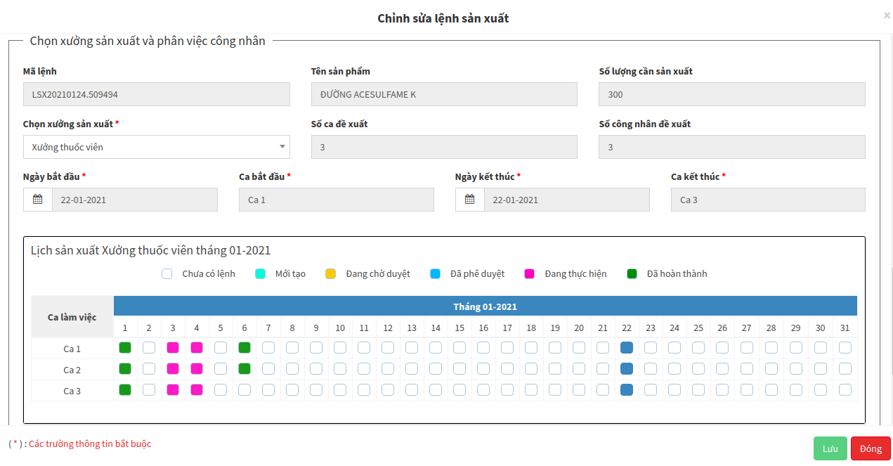
Xây dựng kế hoạch sản xuất linh hoạt

Slide 31
5. Kết luận và hướng phát triển

Slide 32
Kết luận và hướng phát triển
Kết luận:
Xây dựng thành công ứng dụng Quản lý kế hoạch sản xuất
Tích hợp ứng dụng vào hệ thống không gian làm việc số dxclan.com của công ty Cổ phần An toàn thông tin và Truyền thông Việt Nam (VNIST)
Giải quyết các vấn đề mà các phần mềm trên thị trường đang gặp phải
Hướng phát triển:
Xây dựng ứng dụng trên nền tảng android và ios
Dựa vào bộ dữ liệu sản xuất thu thập được, áp dụng thuật toán để lên kế hoạch sản xuất tự động

Slide 33

Cảm ơn thầy cô và các bạn đã lắng nghe!

Slide 34
TÀI LIỆU THAM KHẢO
[1] Tài liệu công ty sản xuất thuốc thú y Việt Anh, [Lần truy cập cuối: 20/01/2020].
[2] Công ty erpindustry, Hướng dẫn quy trình sản xuất nhập kho,
<http://erpindustry.vn/quy-trinh/san-xuat-nhap-kho/>, [Lần truy cập cuối: 19/01/2020].
[3] Công ty Gia Cát, Nghiệp vụ sản xuất, <http://helpdesk.giacat.vn/>,
[Lần truy cập cuối 20/01/2020].
[4] Client-Server Model, https://www.geeksforgeeks.org/client-server-model/,
[Lần truy cập cuối: 2020].
[5] Bộ thông tin và truyền thông, Cẩm nang chuyển đổi số, 2020.

Slide 35
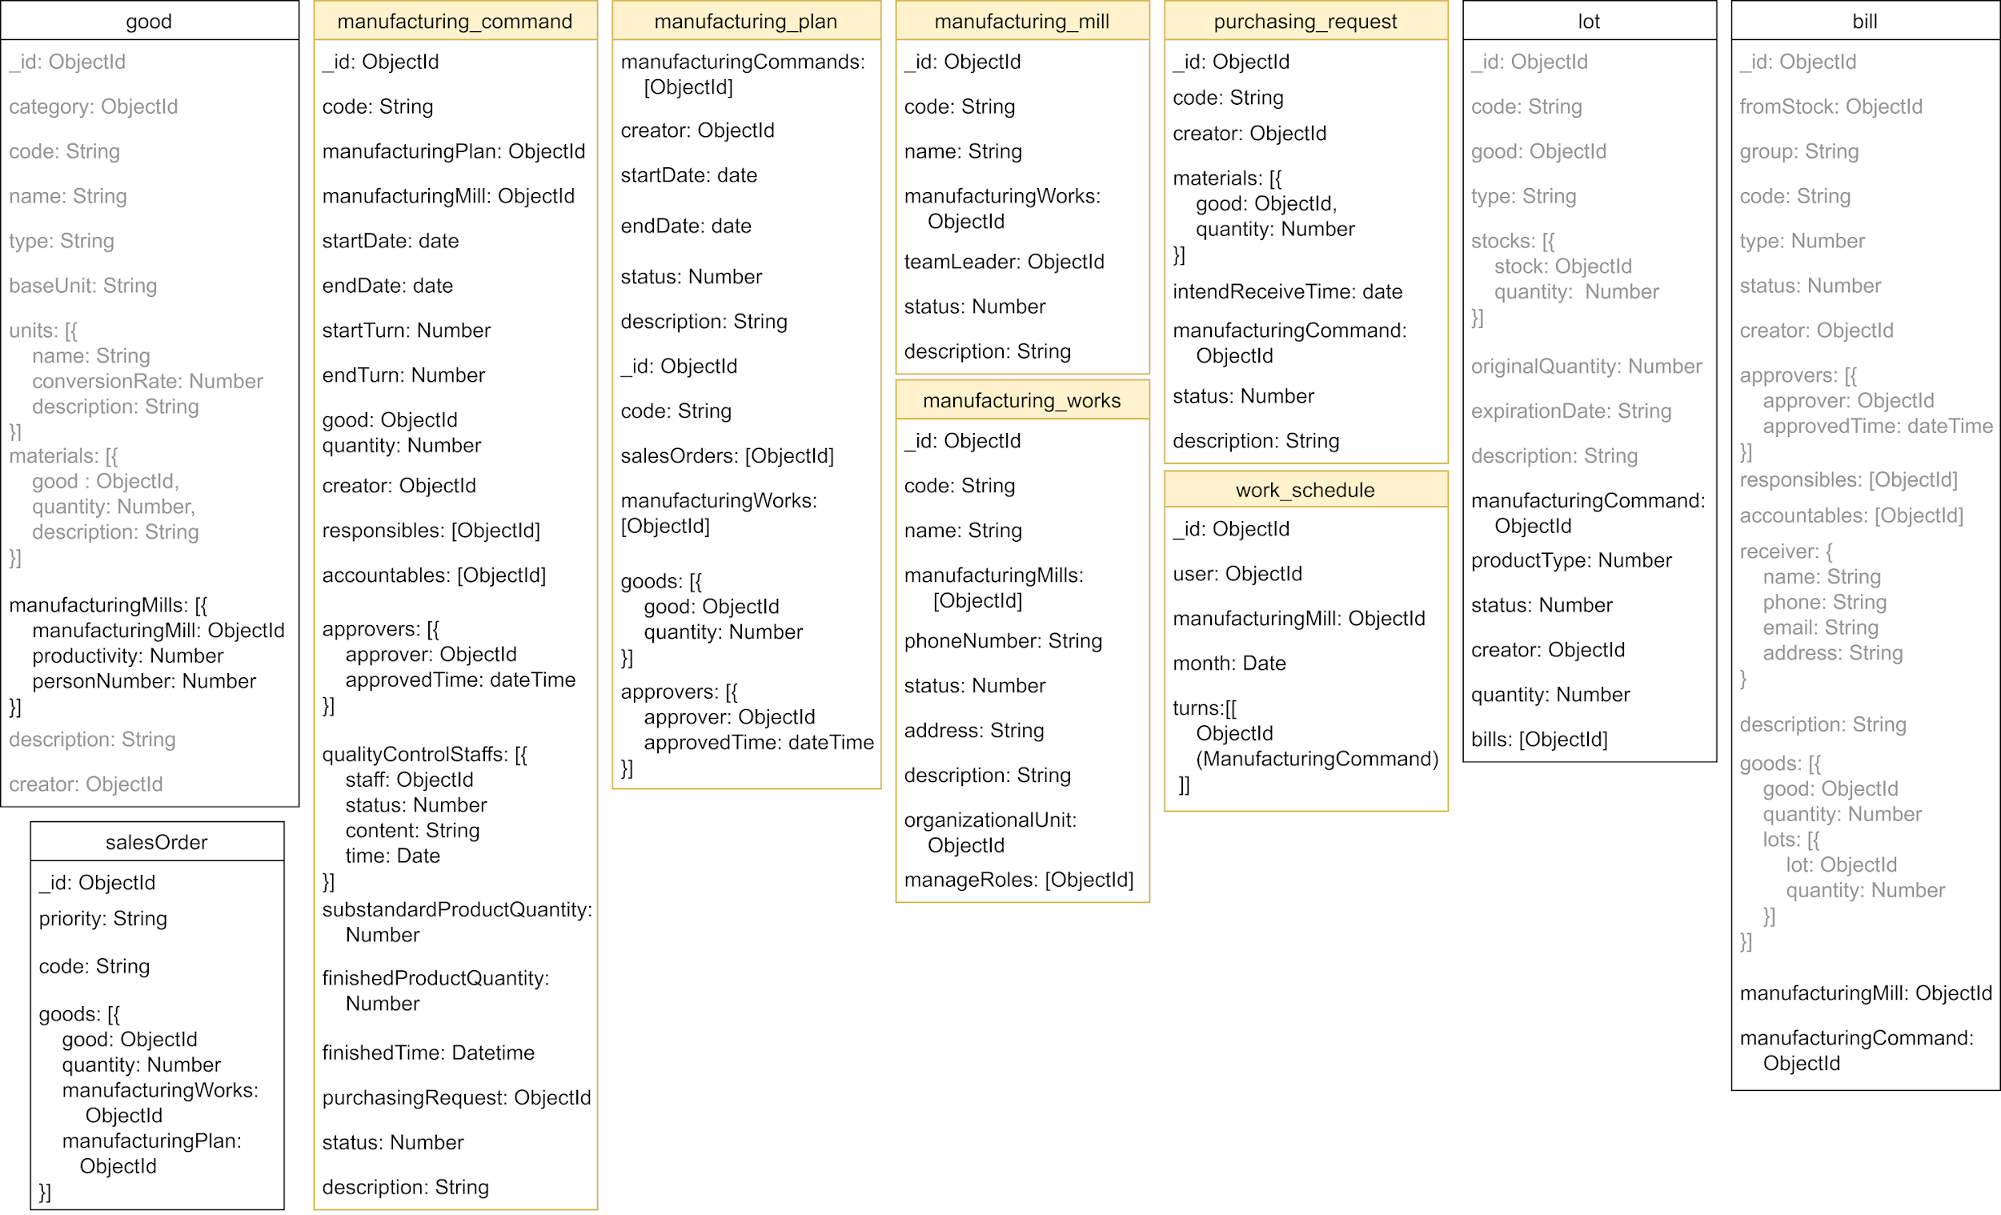
Cơ sở dữ liệu

Slide 36
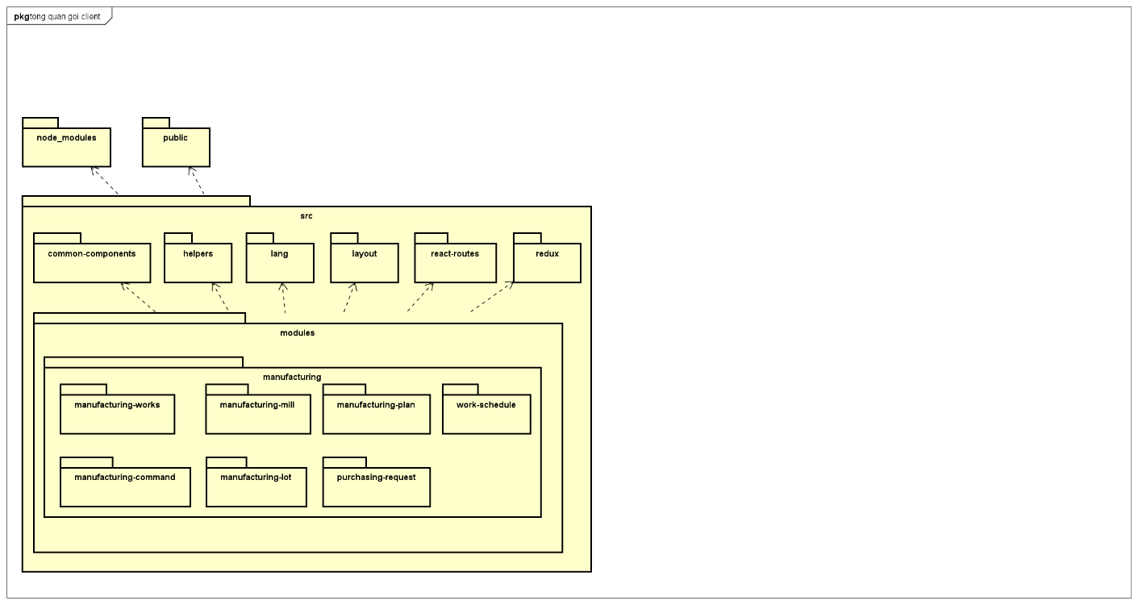
Biểu đồ gói phía client

Slide 37
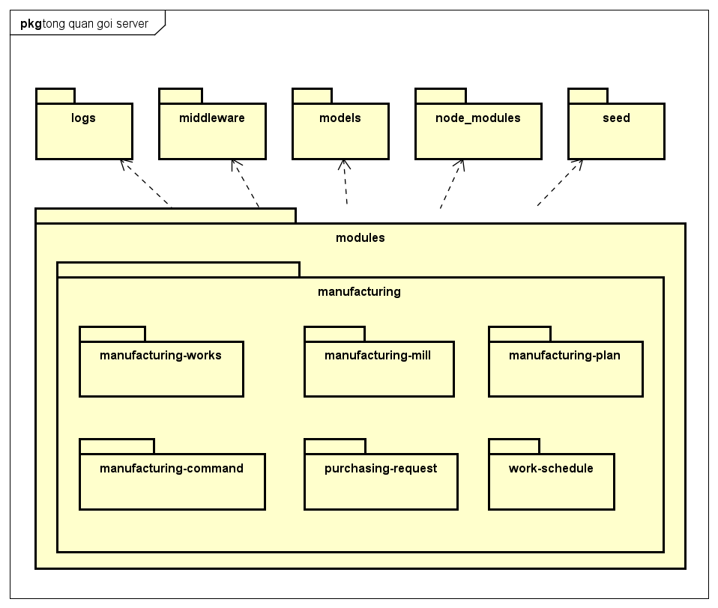
Biểu đồ gói phía server

Slide 38
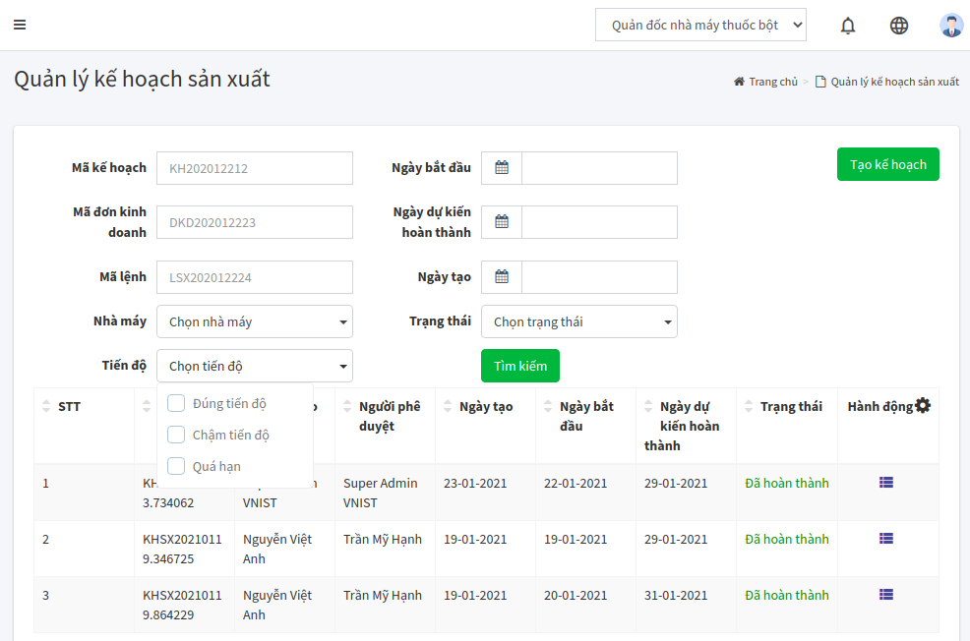
Biểu đồ gói phía server

Slide 39
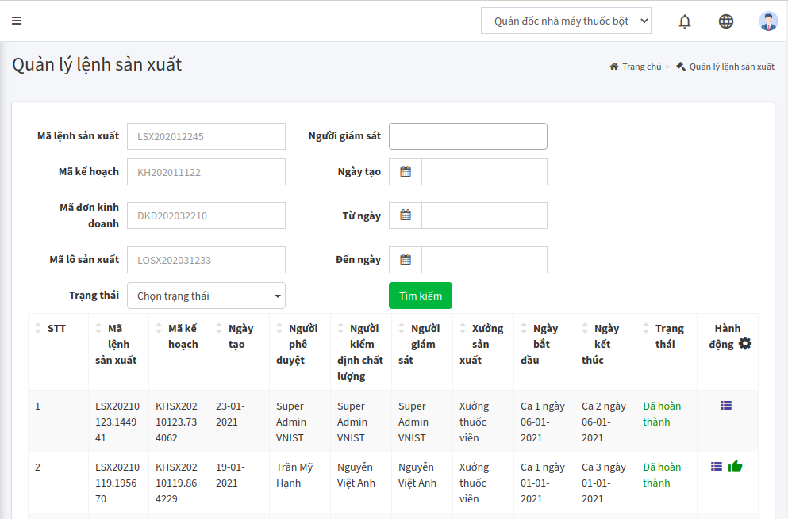
Biểu đồ gói phía server

